Slide 1
бюджет вербовологовского сельского поселения Дубовского района на 2020 год и плановый период 2021 и 2022 годов

Slide 2
Основные параметры местного бюджета на 2020 год
Доходы бюджета 8825,0
Расходы бюджета 8825,0 тыс.рублей
Налог на доходы физических лиц 503,2
Единый сельскохозяйственный налог 39,1
Налог на имущество 395,0
Земельный налог 1834,4
Госпошлина 4,6
Доходы от использования имущества 169,9
Финансовая помощь из областного бюджета 5868,1
Иные доходы 10,7
Общегосударственные вопросы 4439,4
Национальная оборона 81,4
Национальная безопасность 56,3
Национальная экономика 1238,1
Жилищно-коммунальное хозяйство 696,8
Образование 18,1
Культура 2250,9
Социальная политика 3,5
Физическая культура 40,0

Slide 3
Основные параметры местного бюджета на плановый период 2021 и 2022 года
Доходы бюджета на 2021 год 5931,1
Расходы бюджета на 2021 год 5931,1 тыс.рублей
Налог на доходы физических лиц 470,2
Единый сельскохозяйственный налог 40,7
Налог на имущество 472,8
Земельный налог 1740,0
Госпошлина 4,8
Доходы от использования имущества 176,7
Финансовая помощь из областного бюджета 3014,8
Иные доходы 11,1
Общегосударственныественные вопросы 4188,1
Национальная оборона 82,9
Национальная безопасность 56,8
Национальная экономика 340,4
Жилищно-коммунальное хозяйство 325,4
Образование 0
Культура 897,5
Физическая культура 40,0

Slide 4
Основные параметры местного бюджета на плановый период 2021 и 2022 года
Доходы бюджета на 2022 год 6064,8
Расходы бюджета на 2022 год 6064,8 тыс.рублей
Налог на доходы физических лиц 475,2
Единый сельскохозяйственный налог 42,3
Налог на имущество 652,4
Земельный налог 1740,0
Госпошлина 5,0
Доходы от использования имущества 183,7
Финансовая помощь из областного бюджета 2954,8
Иные доходы 11,4
Общегосударственныественные вопросы 4239,9
Национальная оборона 88,0
Национальная безопасность 56,8
Национальная экономика 160,4
Жилищно-коммунальное хозяйство 587,1
Образование 0,0
Культура 892,6
Физическая культура 40,0

Slide 5
Динамика доходов бюджета Вербовологовского сельского поселения 2018-2022 годы
2018год факт 2019г. ожидаемое 2020год план 2021год план 2022 год план

Slide 6
Налоговые и неналоговые доходы местного бюджета
тыс.рублей

Slide 7
Структура налоговых и неналоговых доходов проекта местного бюджета на 2020 год
Тыс.руб

Slide 8
Структура налоговых и неналоговых доходов проекта местного бюджета на 2021 год
Тыс.руб

Slide 9
Структура налоговых и неналоговых доходов проекта местного бюджета 2022 год
Тыс.руб

Slide 10
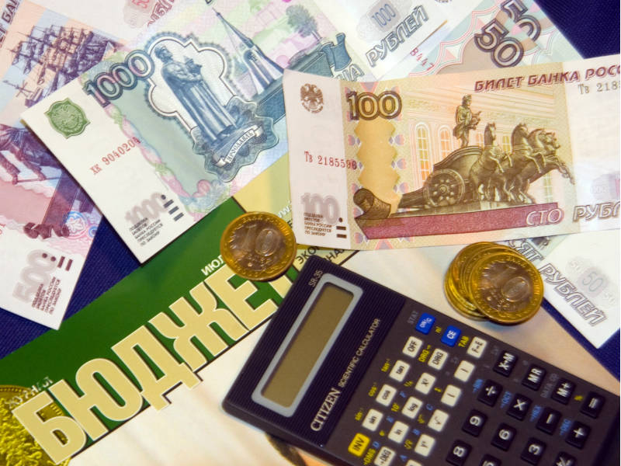
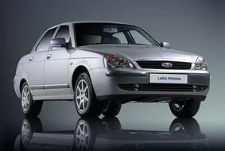
Динамика поступлений имущественных налогов в местный бюджет тыс.рублей
Налог на имущество физических лиц

Slide 11
Расходы местного бюджета ,формируемые в рамках муниципальных программ Вербовологовского сельского поселения и непрограммные расходы
2019 2020 2021 2022
8743,6 тыс. рублей
13148,8 тыс.рублей
5701,4 тыс. рублей
5677,3 тыс.рублей
483,3 тыс. рублей
81,4 тыс.рублей
387,5 тыс.рублей
229,7 тыс. рублей
-расходы местного бюджета ,формируемые в рамках муниципальных программ Вербовологовского сельского поселения
Непрограммные расходы местного бюджета

Slide 12
Раздел «Общегосударственные вопросы»на 2020год
Расходы на функционирование исполнительного органа власти местных администраторов -4370,0 тыс.рублей
-Иные общегосударственные вопросы 69,4 тыс.руб.

Slide 13
Раздел «Общегосударственные вопросы»на 2021 год
Расходы на функционирование исполнительного органа власти местных администраторов -3876,3 тыс.рублей
-Иные общегосударственные вопросы 165,0 тыс.руб.
Условно-утвержденные расходы 146,8 тыс.рублей

Slide 14
Раздел «Общегосударственные вопросы»на 2022 год
Расходы на функционирование исполнительного органа власти местных администраторов -3894,0 тыс.рублей
-Иные общегосударственные вопросы - 46,4 тыс.рублей
условно-утвержденные расходы 299,5 тыс.руб.

Slide 15
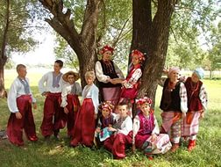
Расходы на Культуру
Финансовое обеспечение выполнения муниципального задания Вербовологовского СДК учреждениями культуры –в 2020году - 2250,9 тыс.рублей
в 2021году - 897,5 тыс.рублей
в 2022году - 892,6 тыс.рублей

Slide 16
Финансирование мероприятий по развитию жилищно-коммунальной инфраструктуры
2020 год -Благоустройство -696,8 тыс.руб.,
2021 год -Благоустройство -325,4 тыс.руб.,
2022 год -Благоустройство -587,1 тыс.руб.,

Slide 17
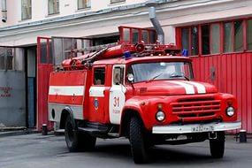
Расходы в Вербовологовском сельском поселении на обеспечение пожарной безопасности в 2020 - 2022 годах составят 105,3 тыс.рублей

Slide 18
Структура Безвозмездных поступлений (в сопоставимых условиях) в 2019 -2022 годах

